Slide 2
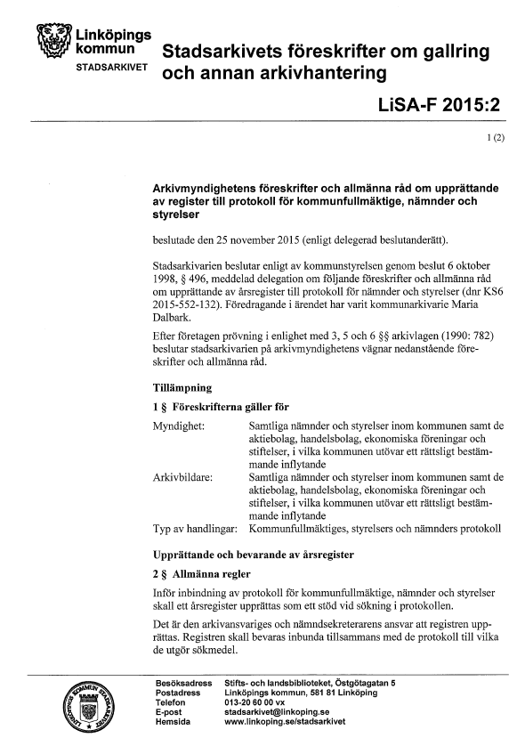
Varför ska register upprättas?
Historisk kontinuitet – sedan 1863
Sökingång till originalprotokollen
Även i de tryckta protokollen
Beskrivs i LiSA-F 2015:2
Arkivmyndighetens föreskrifter och allmänna råd om upprättande av register till protokoll för kommunfullmäktige, nämnder och styrelser
Presentation finns på www.linkoping.se/stadsarkiv under rubriken Arkivinformation till offentlig förvaltning

Slide 3
Vems ansvar är det att upprätta register
Arkivansvarig och nämndsekreterarna ansvarar
att de upprättas
I praktiken är det nämndsekreterarna

Slide 4
Register = innehållsförteckning
Alfabetisk ordning med tydliga sökord
Utgå från innehållsförteckningar i protokollen
Redovisa rubrikerna till ärendena i protokollen
Ärenden med rubriker som innehåller både typ och sak t.ex. detaljplan och fastighet, registreras på båda sökorden

Slide 5
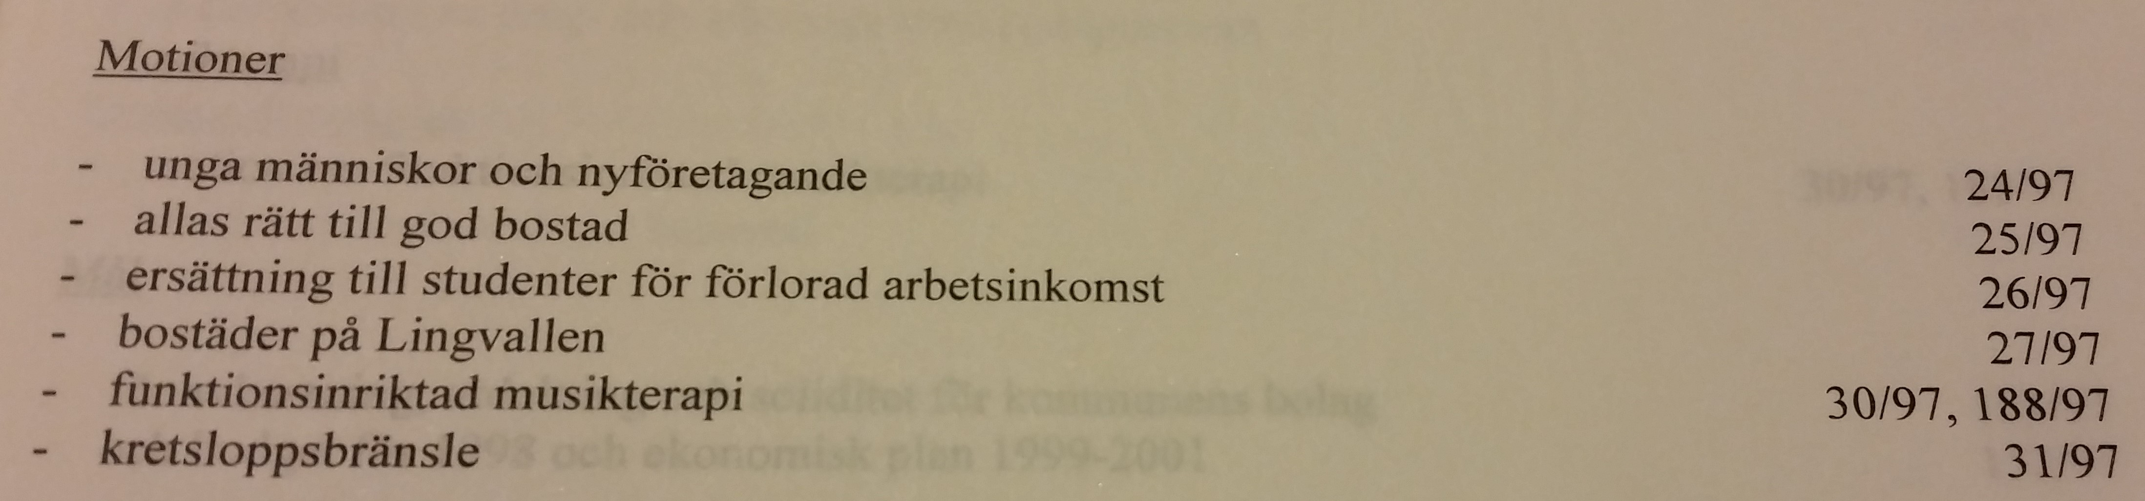
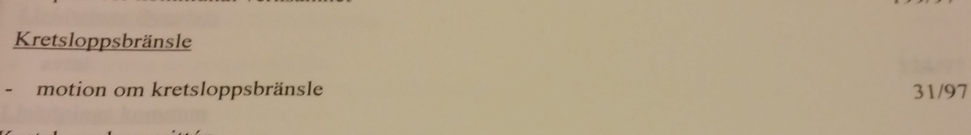
Exempel på dubbla sökord

Slide 6
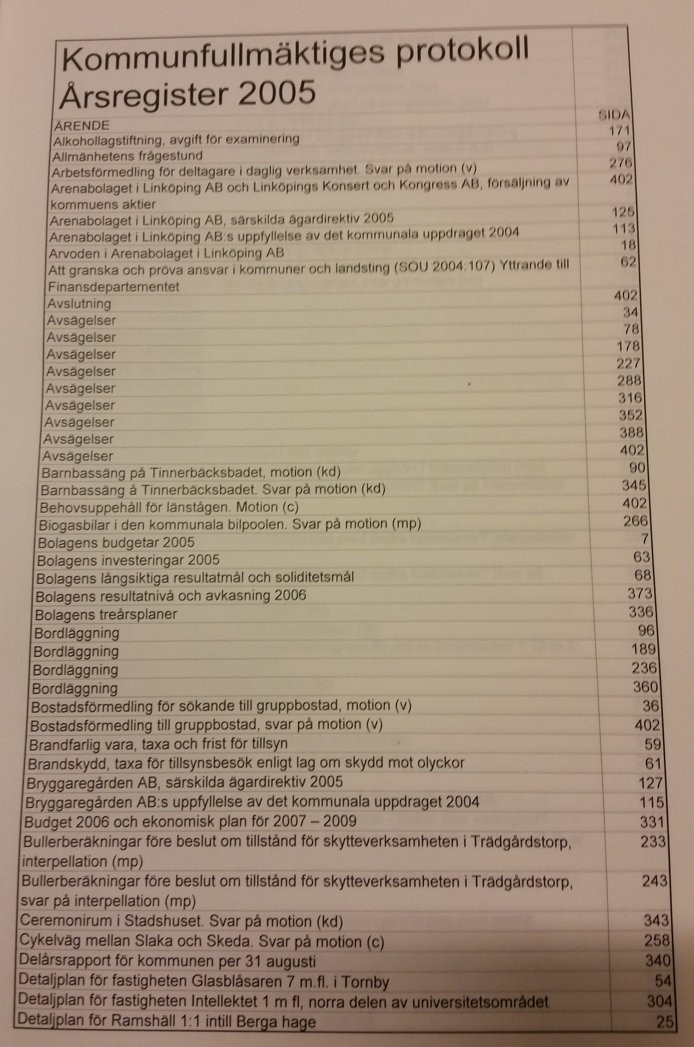
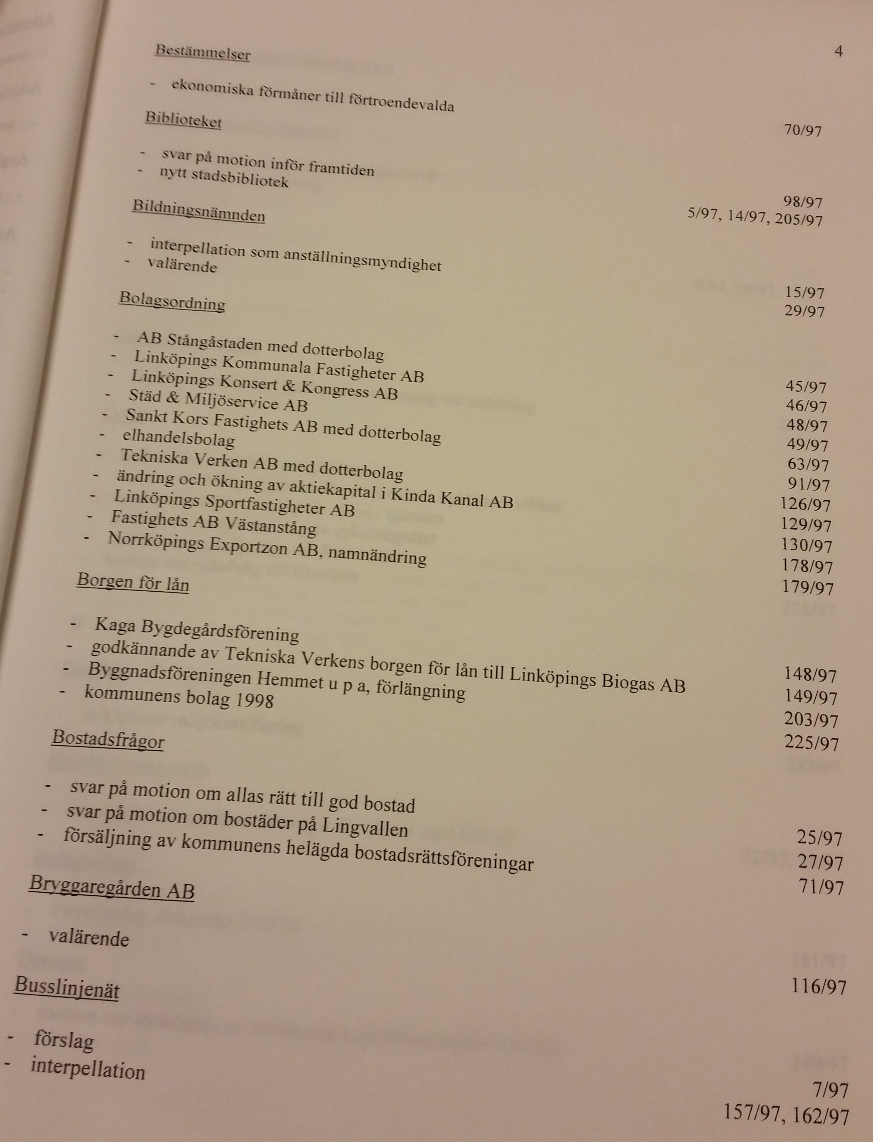
Register utan sökord - svårläst
Register med tydliga sökord – lätt att söka

Slide 7
Ett ärende – en rad redovisa med flera paragrafer
Sökord Paragraf
Delegationer 40, 210, 340

Slide 8
Undvika vissa ord vid rubriksättning
Bildande av
Bättre
Ökad
Förslag
Ny
Information
Kommunens
Linköpings
Åtgärder
och andra intetsägande inledningsord

Slide 9
Protokoll till inbindning
Skydd mot skingring av handlingar som har betydelse för rättskipning och rättssäkerhet
Tänk på att:
De ska vara utskrivna enkelsidigt på Svenskt Arkiv 100 eller motsvarande
Protokollen är signerade med arkivbeständigt bläck
Undvik att slå hål i dem
Titelblad
Register
Protokollen i kronologisk ordning

Slide 10
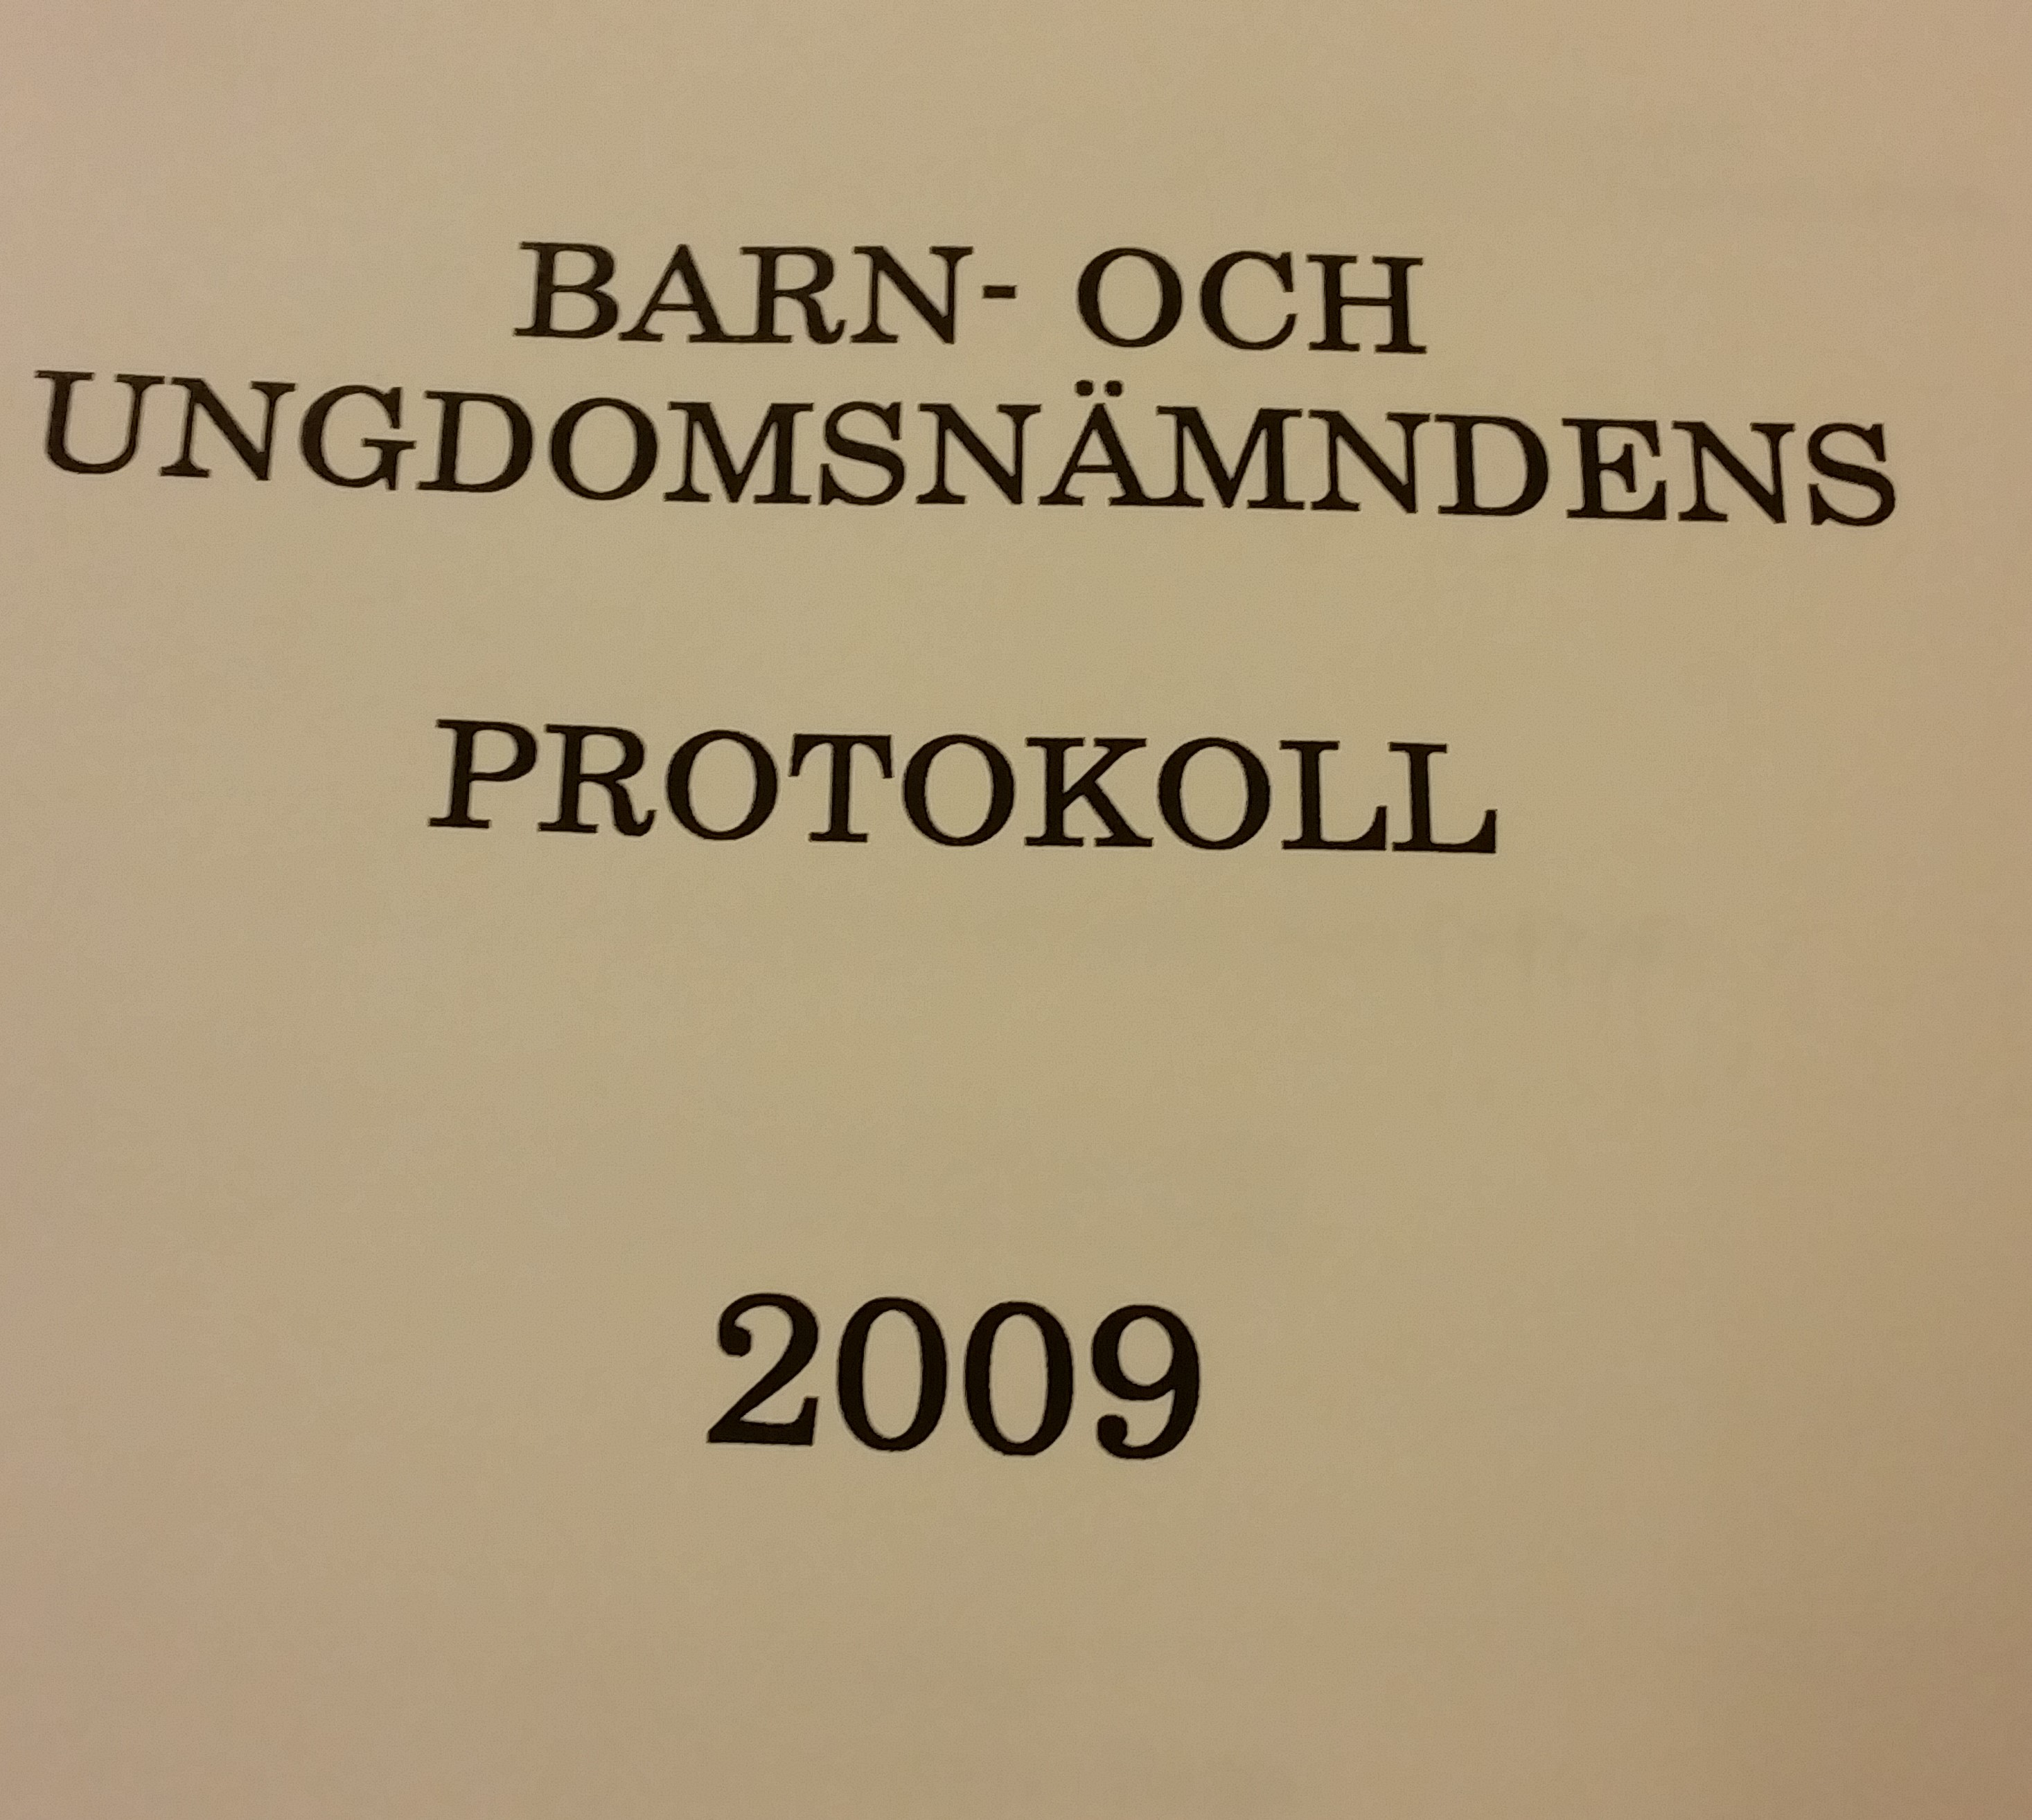
Exempel på titelblad

Slide 11
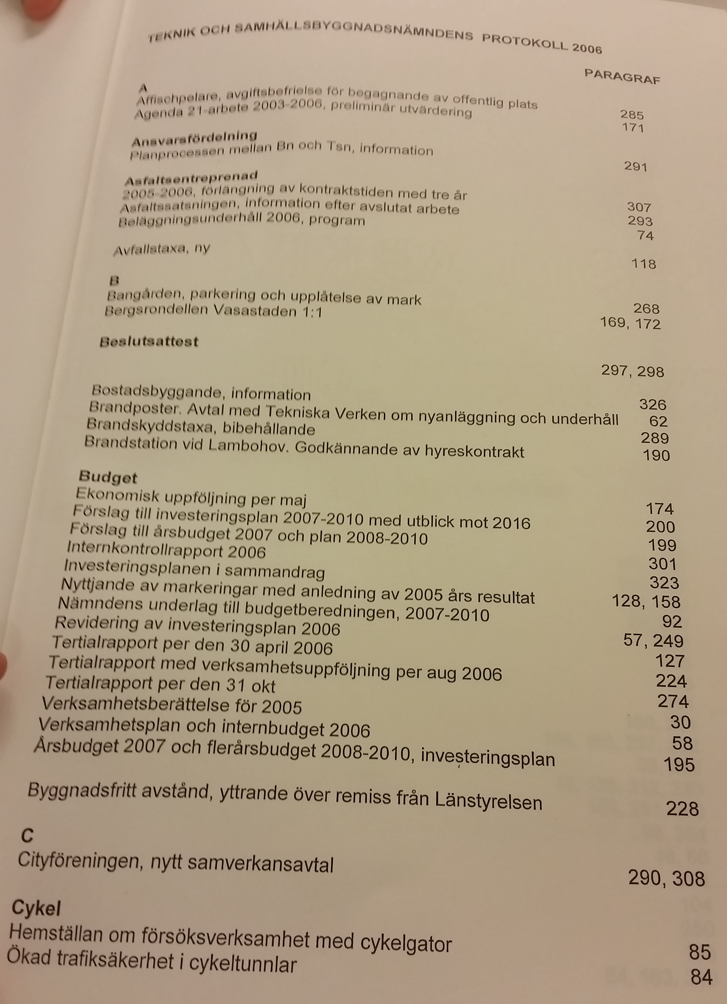
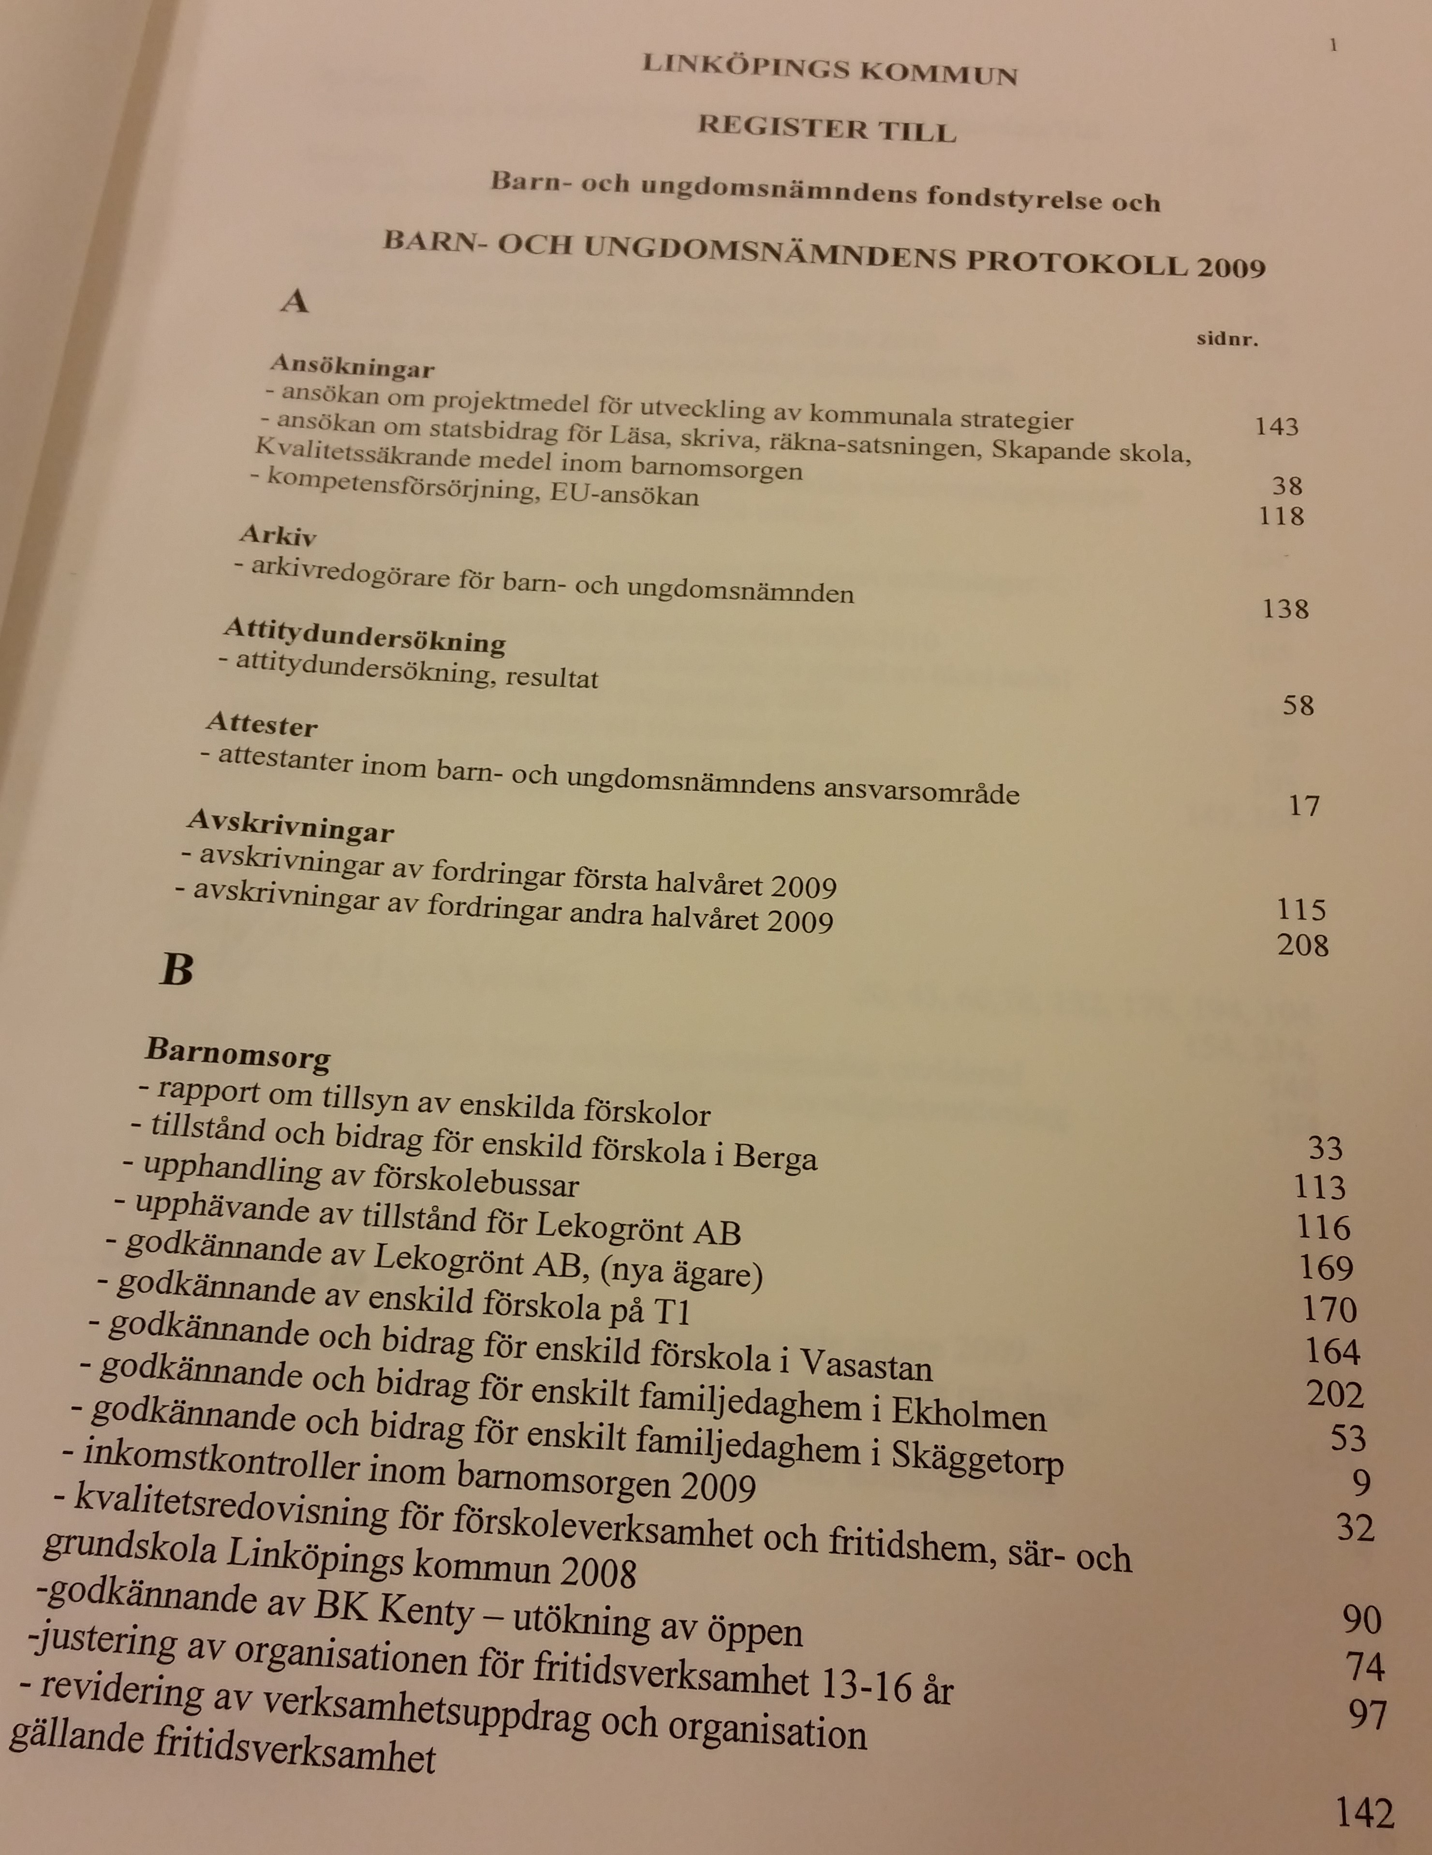
Bra exempel på protokollsregister

Slide 12
Kontakta Kaléns
Kaléns bokbinderi 0723-84 30 20.
Skickas med rekommenderad post till: Kaléns bokbinderi, Nygatan 12, 738 30 NORBERG.
Levererar tillbaka när de är klara
Kontrollera att det blivit rätt
Upprätta leveransreversal och överlämna
till Stadsarkivet

Slide 13
10-årsregister
Gäller enbart kommunfullmäktige
Spara de digitala årsregisterfilerna så att de kan sammanföras till ett 10-årsregister
Viktigt att få med årtalen
Räknas 2001-2010, 2011-2020 etc.
Binds in

Slide 14
Stadsarkivets kontaktpersoner
Bo Persson, Bo.Persson@linkoping.se, 20 6594
kommunala bolag och stiftelser
Pia Wilhelmson Nord, Pia.WilhelmsonNord@linkoping.se,
20 7384
kommunala förvaltningar, styrelser och nämnder
(ej MoS och KoF), Samordningsförbund
Gunilla Elvör, Gunilla.Elvor2@linkoping.se, 20 6691
MoS och KoF

